Slide 1
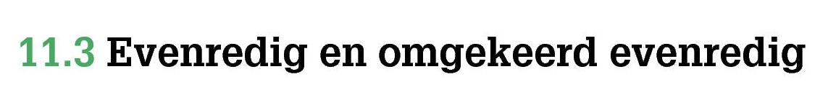
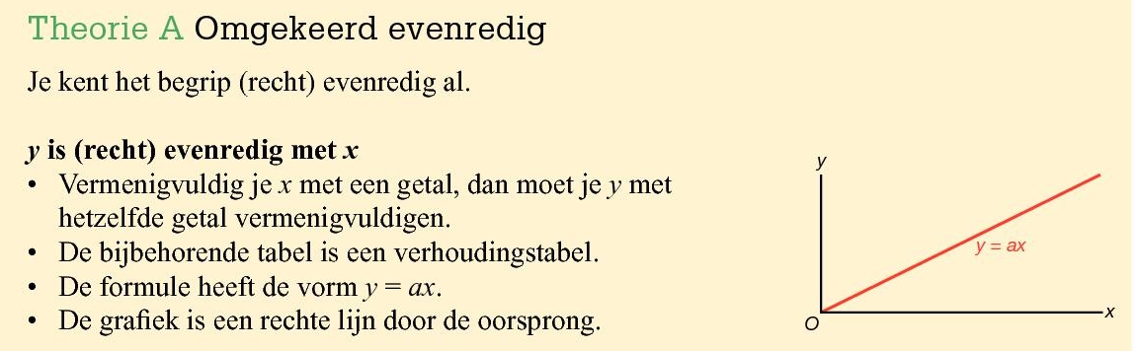
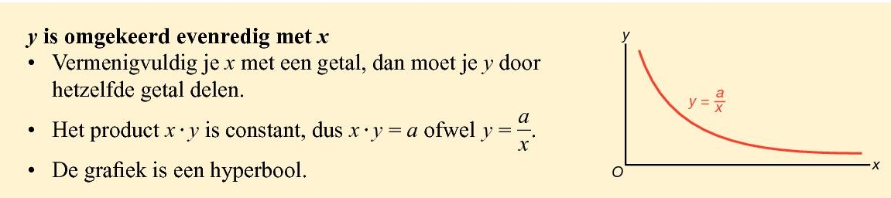

Slide 2
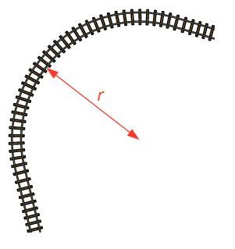
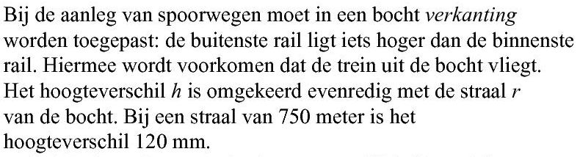












Opgave 31
$h$ is omgekeerd evenredig met $r$ betekent
$$h=\frac{getal}{r}$$
geeft
$$120=\frac{getal}{750}$$
$$r=750 en h=120$$
$$h=\frac{90000}{r}$$
$$getal=120∙750=90000$$
Formule:
invullen in
$$h=\frac{90000}{r}$$
geeft
$$h=\frac{90000}{500}$$
$$r=500$$
$$=180$$
Het hoogteverschil is dan $180 mm$

Slide 3








Opgave 31
$$h=\frac{90000}{r}$$
$$15 cm=150 mm$$
$$h in mm$$
Los op:
$$150=\frac{90000}{r}$$
$$r in meter$$
$$r=\frac{90000}{150}$$
$$=600$$
De straal is dan $600$ meter

Slide 4
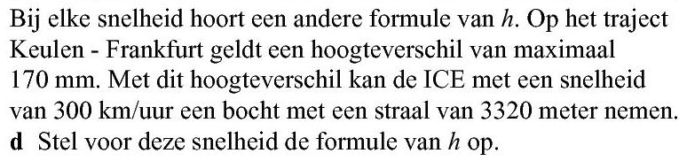









Opgave 31
Formule vorm:
$$h=\frac{getal}{r}$$
geeft
$$170=\frac{getal}{3320}$$
$$h=170 en r=3320$$
$$getal=170∙3320$$
$$=564400$$
Formule:
$$h=\frac{564400}{r}$$
met
$$h in mm$$
en
$$r in meter$$

